Slide 1
Кыргыз тили жана адабиятында предметинде колдонулган ыкмалар
Рыскелдиева А.З.

Slide 2
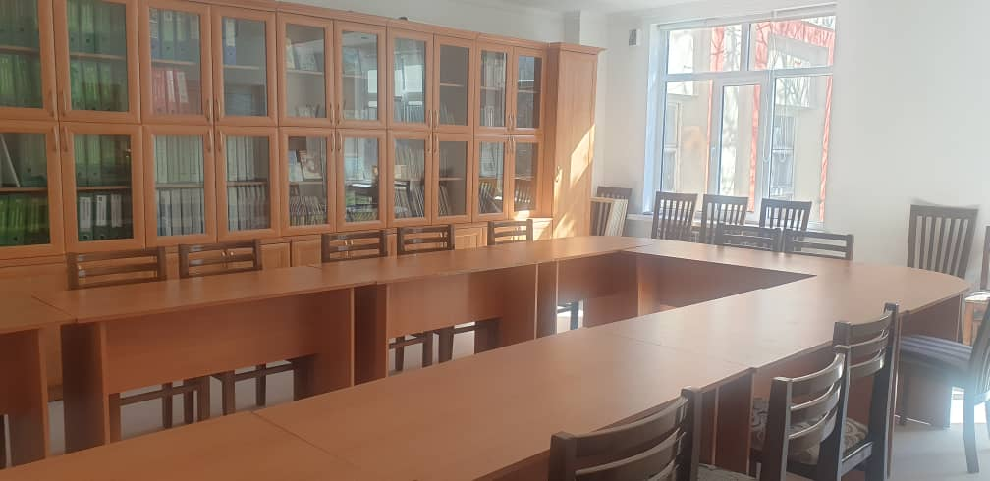
Цицерона ыкмасы(метод)
Техниканын маңызы – негизги бирдиктерди жаттоо үчүн, белгилүү бир бөлмөнү, мисалы, үйүңүздөгү бөлмөнү, классты, короону, аянтты элестетип, аларды белгилүү бир тартипте ой жүгүртүү керек. Анда эс- тутумуңузга жазылгандарды эстеп калуу үчүн бул бөлмөнү бүт майда-чүйдөсүнө чейин өз фантазияңызда кайра жаратуу жетиштүү.
Элесттеткен бөлмөгө зарыл болгон маалыматтарды жайгаштыруу. Чыгармалар боюнча, грамматикалык тапшырмаларды эске тутууда колдонсо болот.

Slide 3
Мнемотехника ыкмасы
Бирикмелерди курууга негизделген маалыматты эффективдүү жаттоо ыкмасы. Мисалы,
Этиштин ыңгайларын эске тутууга:
1. Буйрук ыңгай
2.Шарттуу ыңгай
3. Каалоо-тилек ыңгай
4. Максат ыңгай
5. Баяндагыч ыңгай
Мисалы
Апам мага буйрук берип, окуганга шарт түздү. Менде каалоо-тилек пайда болуп, алдыма максат койдум Ушул окуяны досума баяндап бердим.

Slide 4
Мнемотехника ыкмасы. Сүрөт. Т.Абдымомунов «Абийир кечирбейт»

Slide 5
Изилдөө ыкмасы
Фактылык билимдерди колдонууга жана окуучулардын өз алдынча уюштуруусу жана өз алдынча билим алуусу аркылуу жаңы билимдерге ээ болууга багытталган.

Slide 6
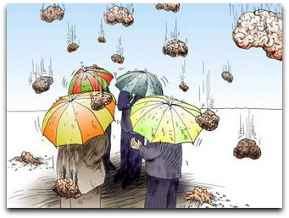
Синектика ыкмасы
Синектика идеялардын такталышын камтыбайт, ал ассоциациялар, аналогиялар, образдар, метафоралар, салыштыруулар жана сезимдерди сүрөттөө менен чектелет.

Slide 7
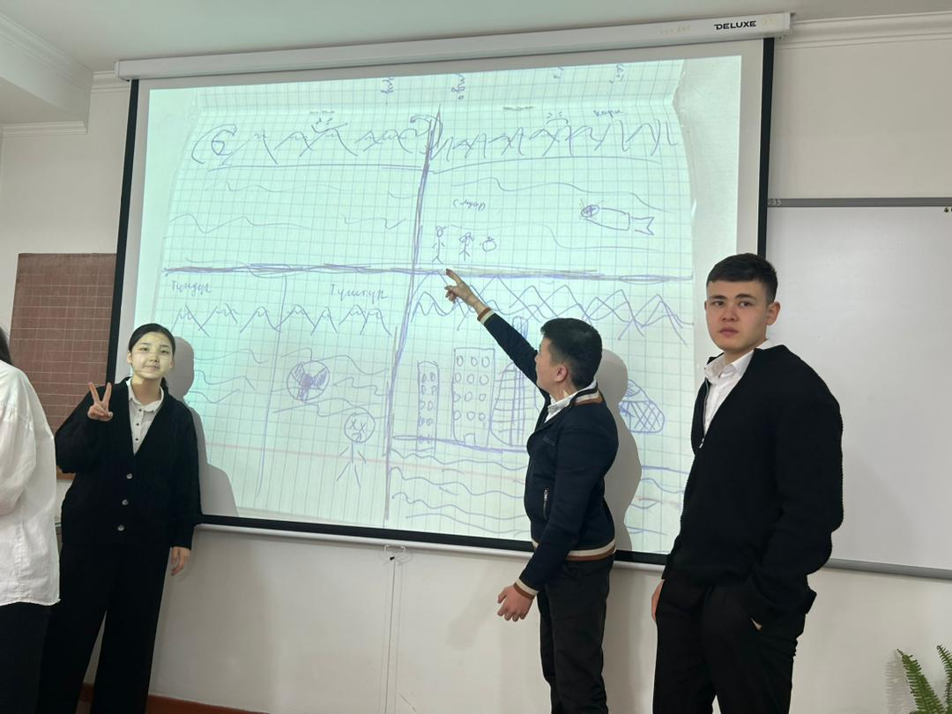
КАКМ ыкмасы
Окуучулардын ой жүгүртүүсүн, сөз байлыгын, чыгармачылыгын, социалдык көндүмдөрүн өнүктүрөт.М: Ч.Айтматов «Ысык-Көлдүн куту жана куну» публицистикасы.
Күчтүү Алсыз
Коркунуч Мүмкүнчүлүк

